Slide 1
Gobierno de datos

Slide 2
Indice
Introducción
Que es la administración de datos?
Principales roles
Estructuras potenciales de gobierno de datos
Niveles de madurez

Slide 3
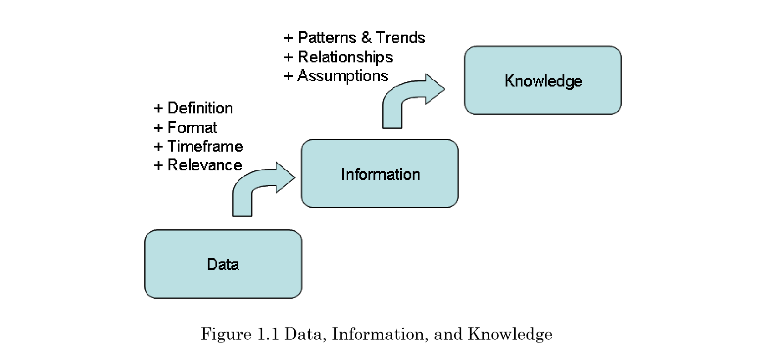
Datos vs. Información vs. conocimiento
Metadata
Fuente: Dama Book

Slide 4
Indice
Introducción
Que es la administración de datos?
Principales roles
Estructuras potenciales de gobierno de datos
Niveles de madurez
Disciplinas que componen el gobierno de datos

Slide 5
Que es la administración de datos?
Es un área de negocios / un programa de negocios encargado de planear, controlar y entregar datos y productos de información
El hecho de que sea un “programa” da la idea de que es una tarea permanente, donde hay un espacio continuo de mejora
Es una función compartida entre las áreas de negocio y las áreas de sistemas

Slide 6
Principales objetivos
Entender las necesidades de información de la organización
Capturar, almacenar, proteger y garantizar la integridad de los “activos de datos”
Mejorar continuamente la calidad de los datos y de la información
Asegurar la privacidad y confidencialidad de la información
Maximizar el uso efectivo y el valor de los datos y la información

Slide 7
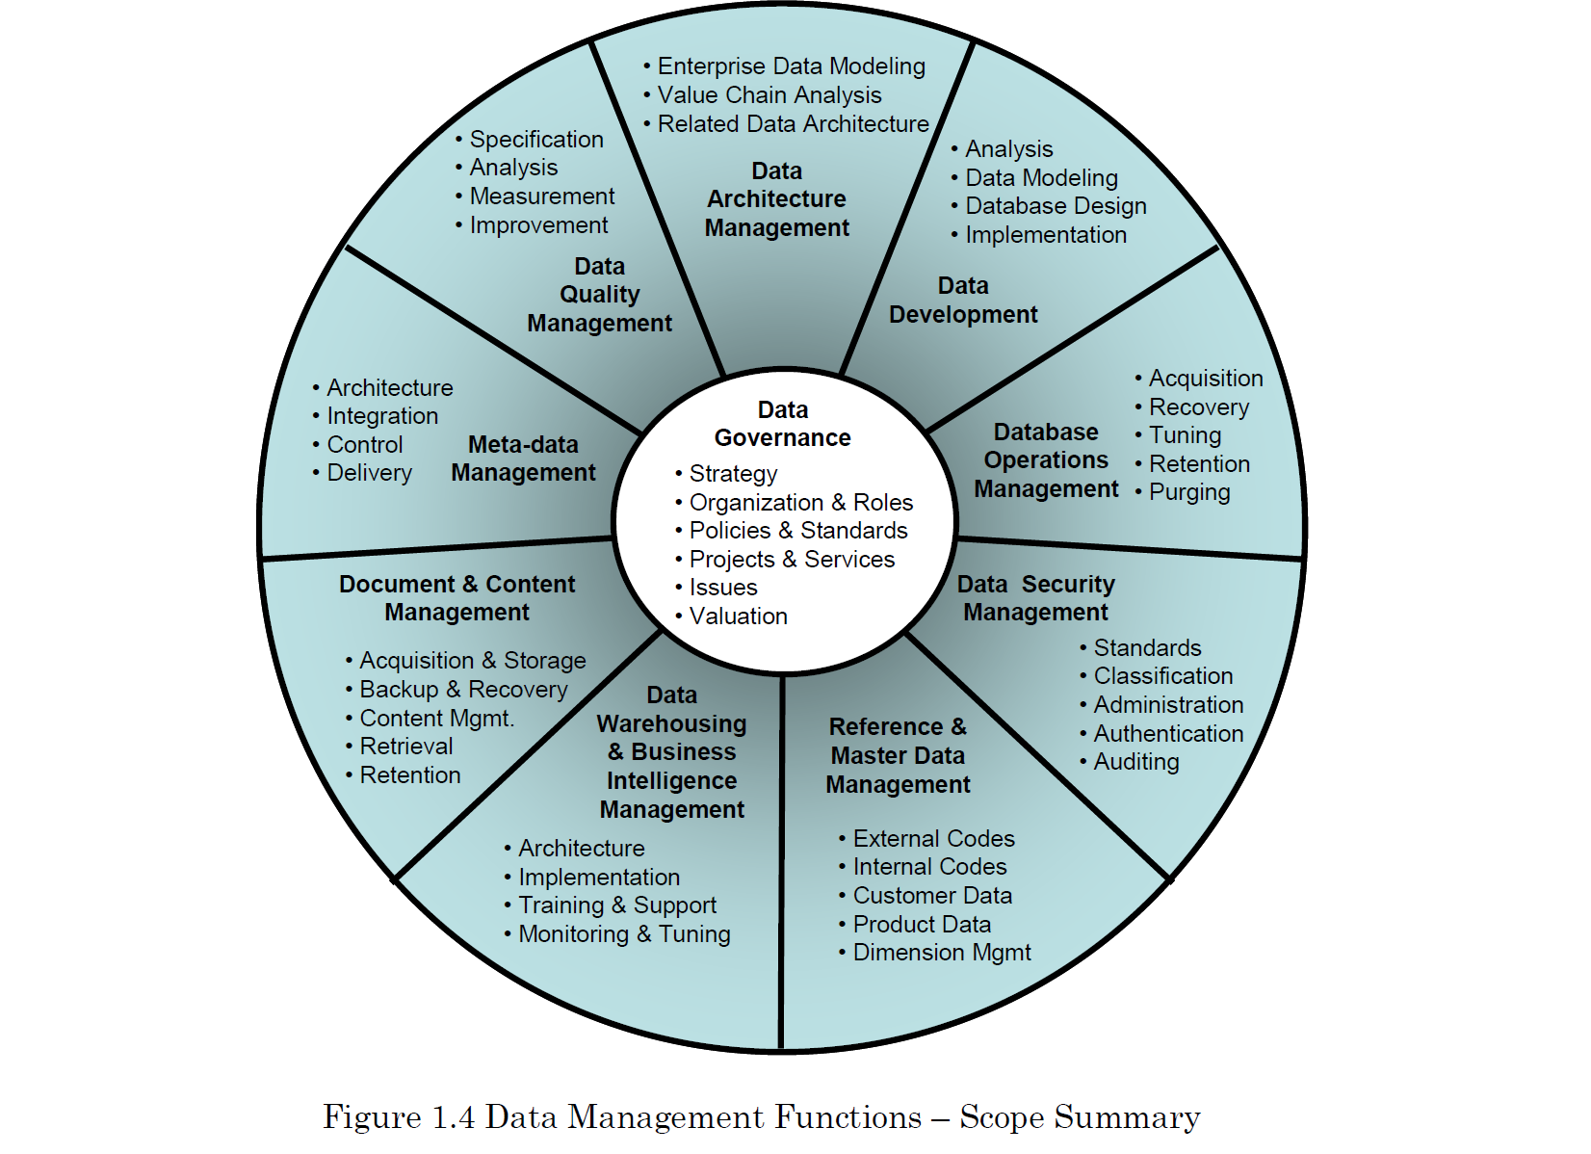
Puede dividirse en 10 áreas principales
Fuente: Dama Book

Slide 8
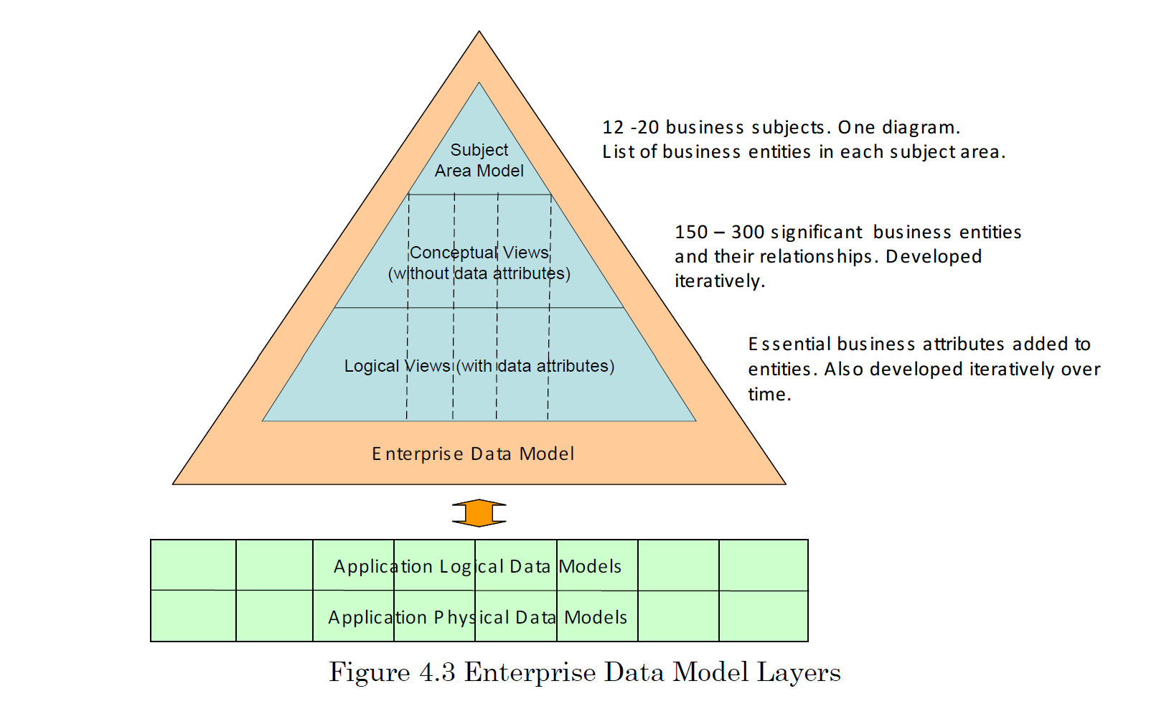
Gobierno de datos: alto nivel, control
Administración de la arquitectura de datos: definiciones de alto nivel, definiciones de datos, mecanismos de integración de alto nivel. Tiene el “mapa” de datos de toda la organización. Su conocimiento es de alto nivel. Se complementa con la metadata
Fuente: Dama Book
Notes:
Cuales les parece que son en sus organizaciones esas “subject área model”?

Slide 9
Desarrollo de datos : es lo que tradicionalmente conocemos, el diseño, implementación y mantenimiento de datos. Su conocimiento es de detalle de un área especifica. Debería incluir procesos de revisión ( para eso es útil el DER). Complementa la visión del anterior
Administración de la operación de datos : DBA, es una de las cosas mas estandarizadas en grandes organizaciones, cada vez mas este tipo de prestación funciona como un servicio ( por ejemplo todo lo que es cloud computing)
Administración de la seguridad, establecer las políticas tanto de seguridad como de auditoria. Cada vez mas las organizaciones tienen áreas de seguridad de la información ( o similares) independientes de las áreas de sistemas. Deberían trabajar mucho en “crear conciencia”

Slide 10
Administración de datos de referencia y datos maestros: son datos “compartidos” en mayor o menor medida por toda la organización. Sobre los datos de referencia en general existe escasa conciencia, sobre los datos maestros suele haber mas conciencia de la importancia de su unificación. En el caso de los datos maestros requiere la identificación de cual es la “verdad” sobre cada registro. Puede implicar “replicación” de datos a diferentes sistemas. Ejemplos clásicos de datos maestros son productos, clientes

Slide 11
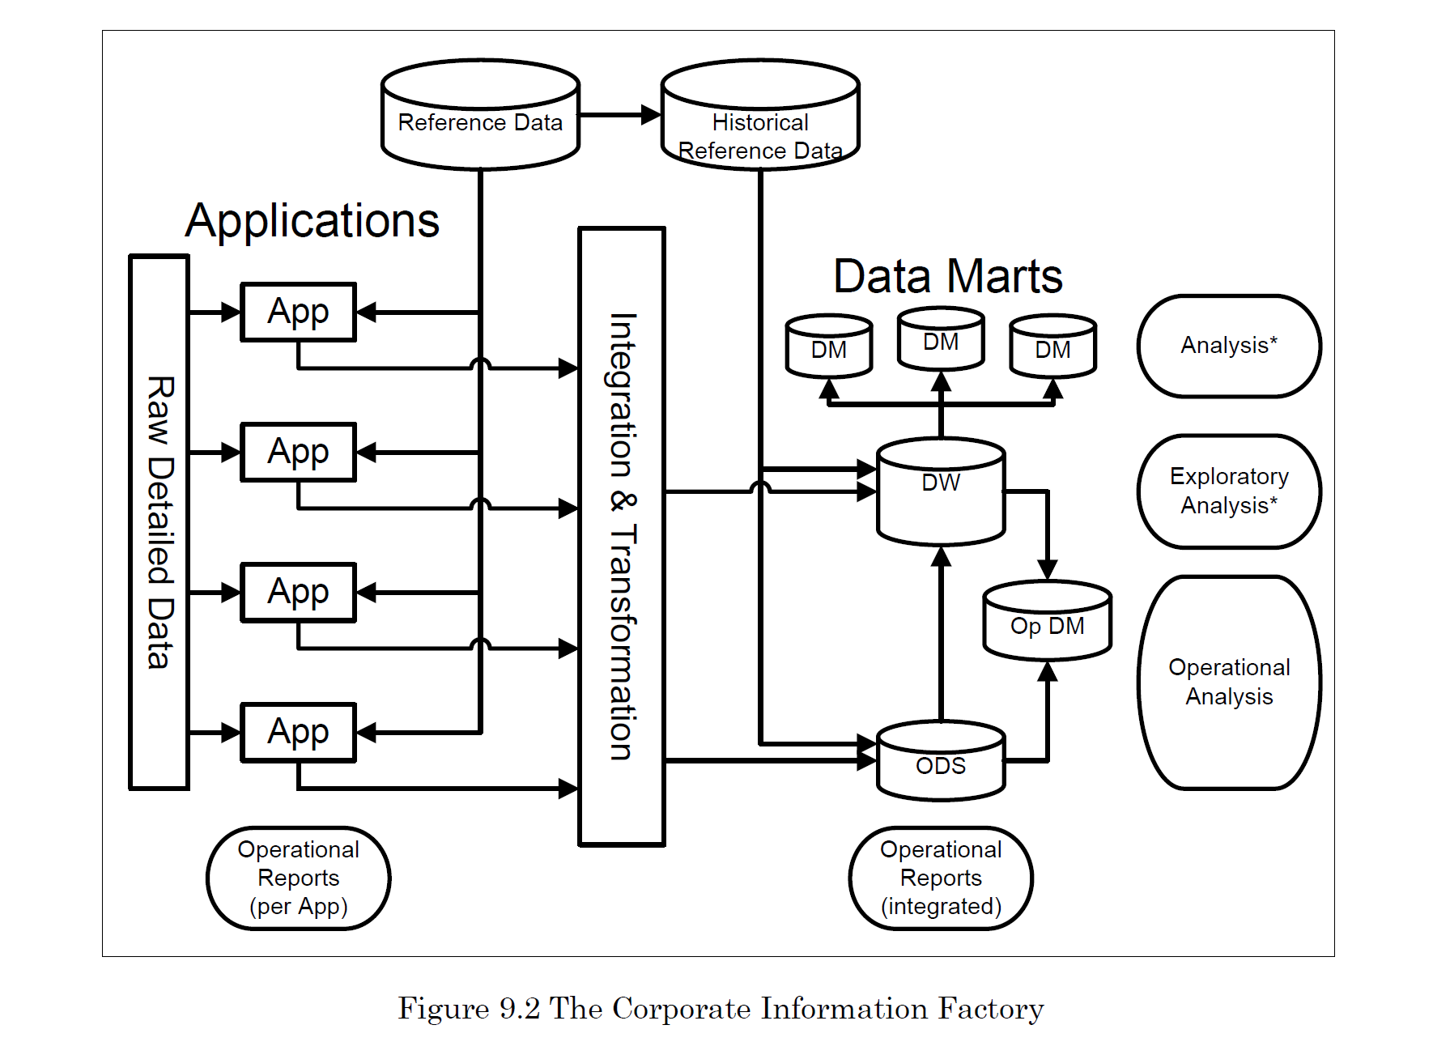
Administración de data warehousing y business intelligence
Fuente: Dama Book

Slide 12
Administración de documentos y contenidos: administra los datos que no están en las bases relacionales. La administración de contenidos incluye las paginas WEB
Administración de la meta data: los métodos standard de intercambio son un buen ejemplo de metadata ( por ej. EDI)
Administración de la calidad

Slide 13
Indice
Introducción
Que es la administración de datos?
Principales roles
Estructuras potenciales de gobierno de datos
Niveles de madurez

Slide 14
Principales roles 1/3
Chief Data Officer
máximo responsable del programa de gobierno de datos ,
liderar el equipo de gobierno de datos.
Definir y/o colaborar en la definición (con poder de veto), sobre el alcance, objetivos, recursos, tiempos y prioridades de las iniciativas de gobierno de datos.
Promover, negociar y justificar cambios en la estrategia de datos corporativa.
Arquitecto de datos
Desarrollar la arquitectura de datos de la organización para atender requerimientos de negocio
Desarrollar los estándares y procedimientos de diseño y modelado de datos a nivel corporativo
Supervisar el diseño y modelado de datos para cada componente de la arquitectura
Aprobar las características de desarrollo de aplicaciones e interfaces que impacten sobre la arquitectura de datos

Slide 15
Principales roles 2/3
DATA OWNER (por dominio)
Máxima autoridad de aprobación respecto a los issues/riesgos de gobierno dentro de su dominio
Gestiona el ciclo de vida de datos, incluyendo los permisos de acceso a la información dentro de su dominio y respetando las políticas corporativas establecidas
Gestiona la Calidad y Riesgo de los Datos dentro de su dominio
Colabora en el gobierno corporativo
Es el que conoce el significado de los datos
DATA STEWARD
Apoyo a los Dueños de Datos
Debe comprender tanto los procesos de negocio como los datos producidos por estos
Es responsable de escribir e implementar las reglas de calidad de datos, medir, monitorear y remediar los problemas, y escalarlos en caso de ser necesario.
Su rol forma parte del flujo de gobierno, al tener responsabilidades concretas (ej. Recibir alertas, realizar análisis) en la operación. Puede realizar acciones en nombre del Owner para liberar el flujo.

Slide 16
Principales roles 3/3
CUSTODIO DE DATOS
Pertenece a las áreas de IT responsables por las plataformas, sistemas y aplicaciones en las que los datos residen.
Son soporte a los Stewards y Owners para facilitar entendimiento de “bajo nivel” respecto a los atributos de datos (almacenamiento, estructuras, formatos, aplicaciones, etc.)
Pueden tener responsabilidad operativa en el flujo de gobierno, como soporte al área de responsabilidad de los Stewards, bajo el entendimiento que típicamente tienen acceso a varios dominios de datos.
Velan por la integridad y seguridad de los datos, y el cumplimiento de las políticas de gobierno, de acuerdo a su responsabilidad funcional sobre sistemas, aplicaciones y plataformas.

Slide 17
Indice
Introducción
Que es la administración de datos?
Principales roles
Estructuras potenciales de gobierno de datos
Niveles de madurez

Slide 18
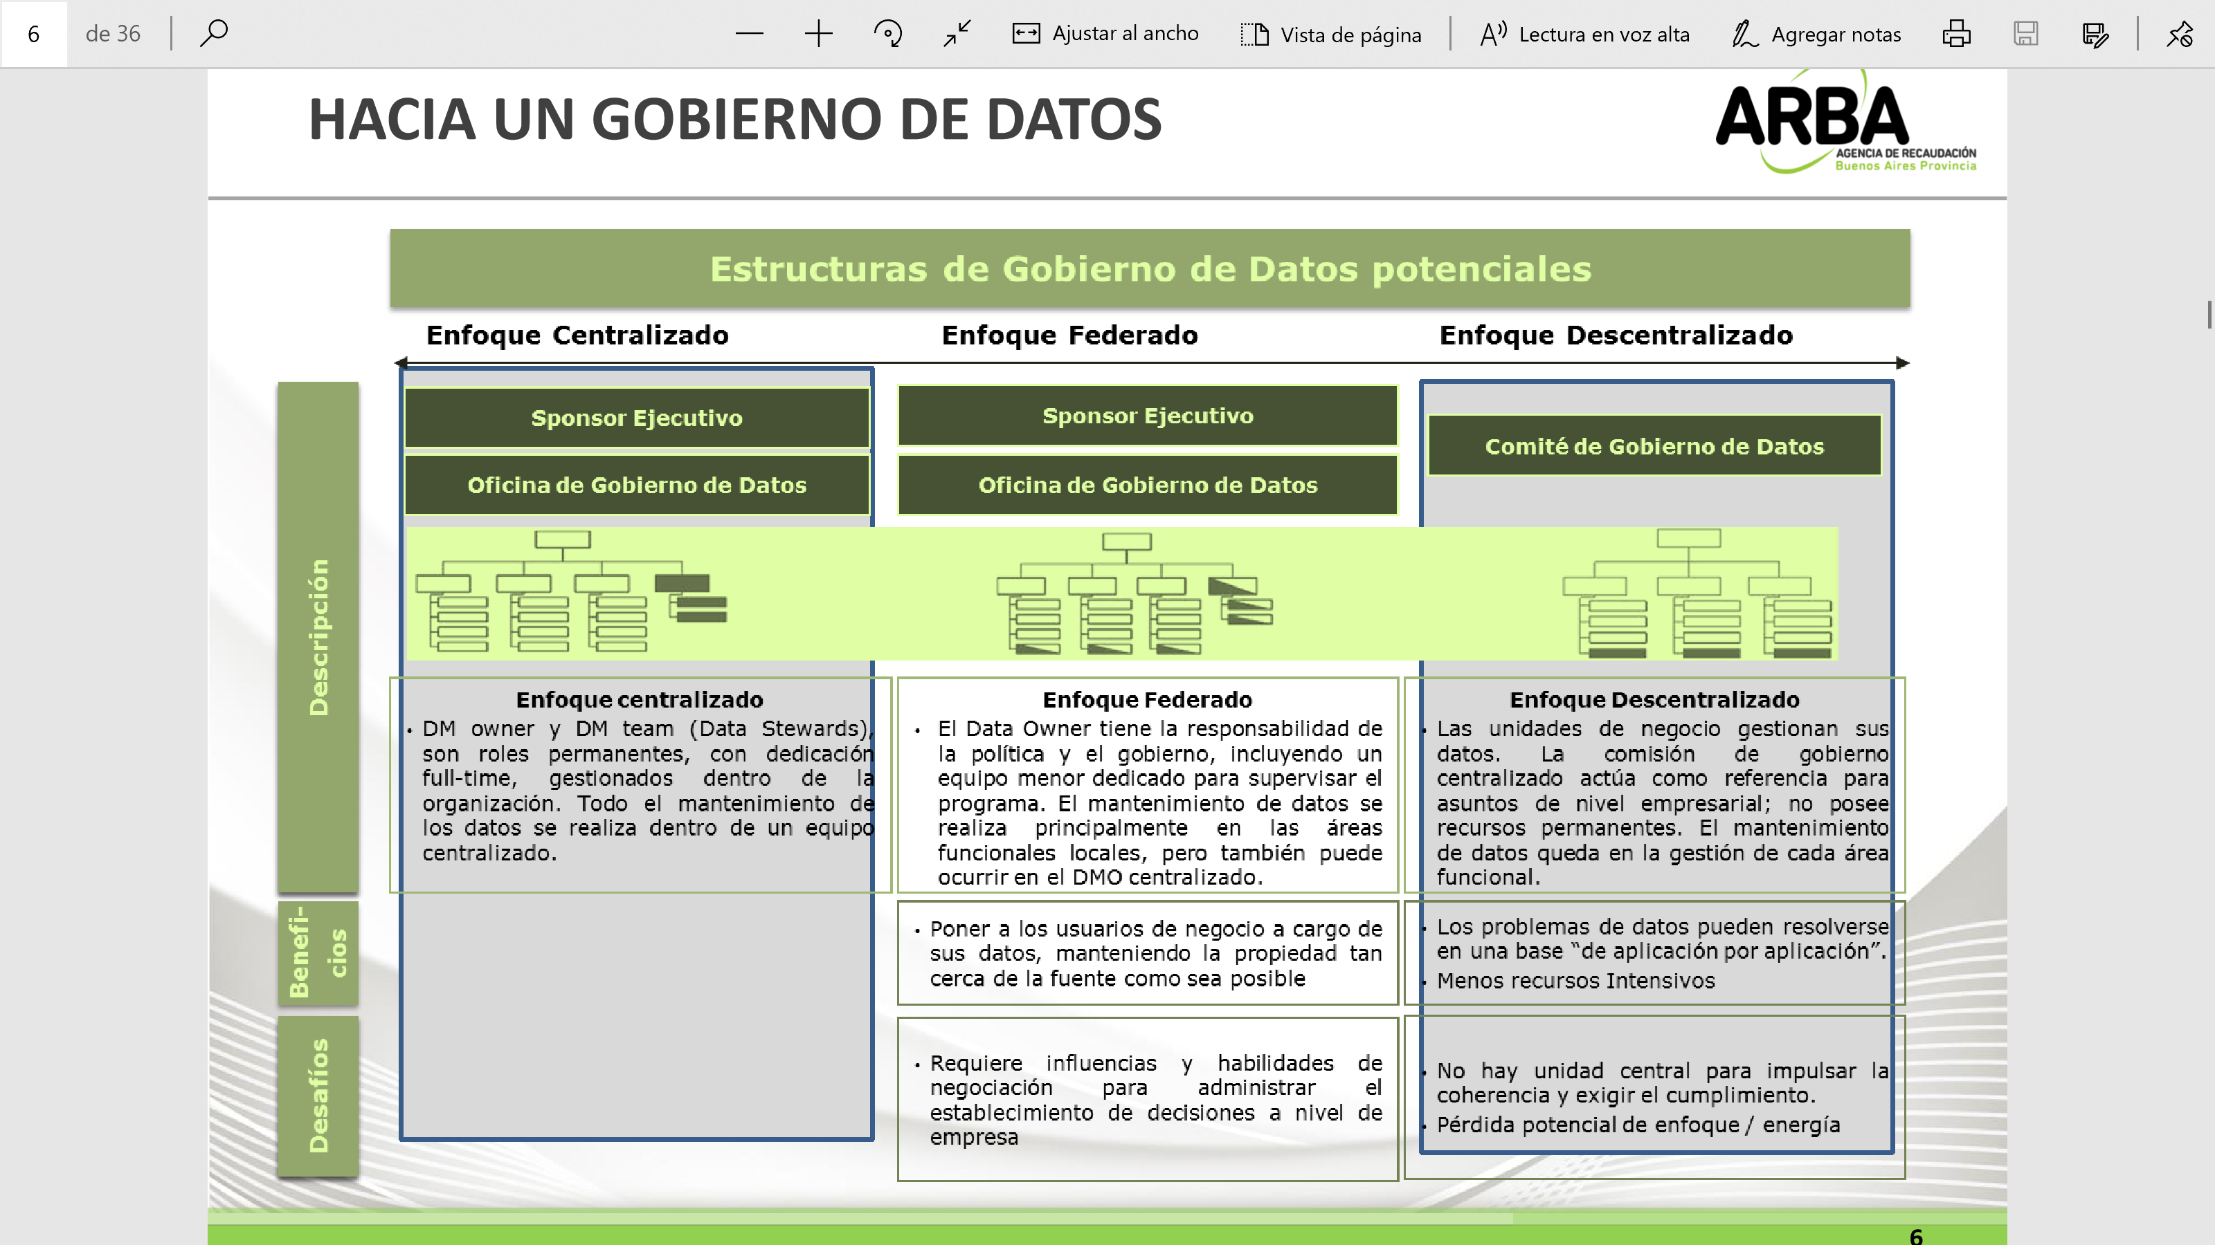

Slide 19
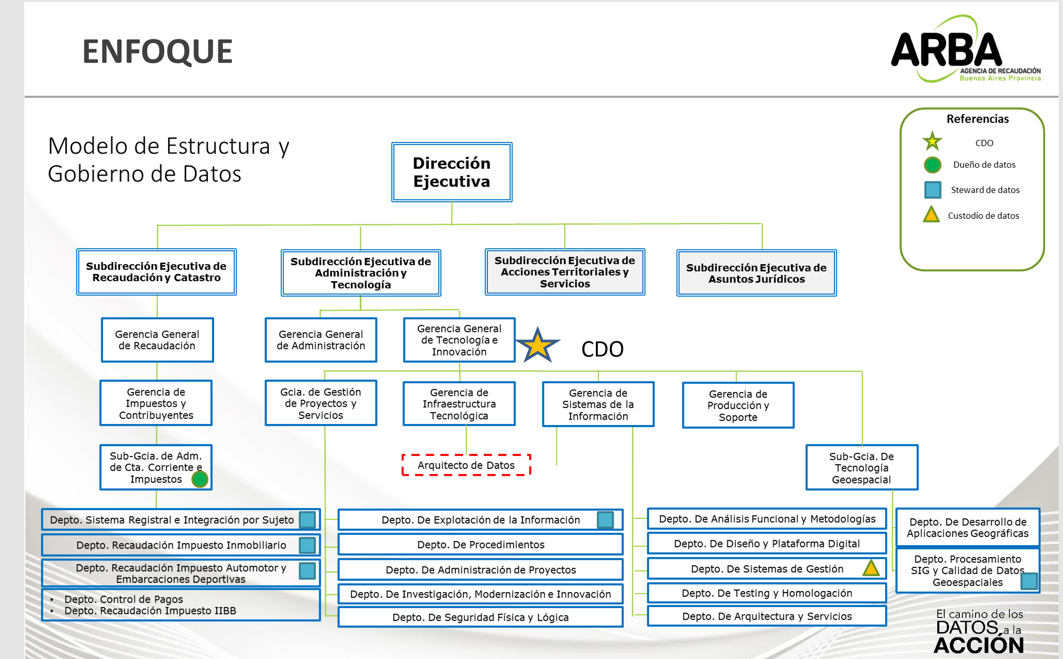

Slide 20
Indice
Introducción
Que es la administración de datos?
Principales roles
Estructuras potenciales de gobierno de datos
Niveles de madurez

Slide 21
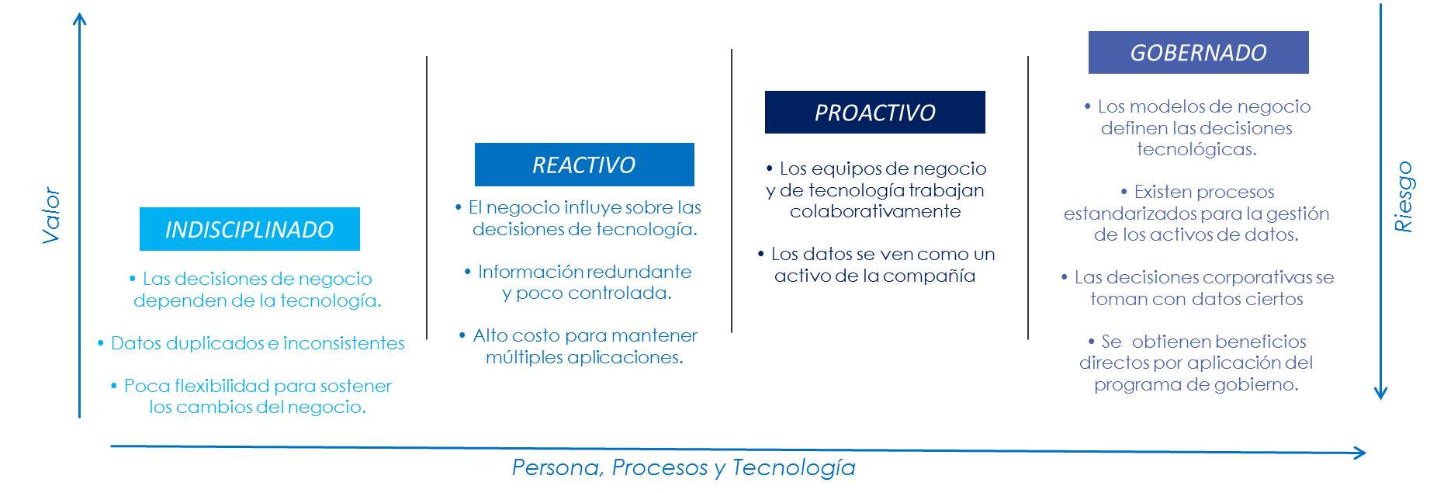
Nivel de madurez del gobierno de datos
Fuente, presentación “Ciencia, gobierno y monetización de datos” Maria del Rosario Bruera

Slide 22
Bibliografia
The DAMA Guide to the Data Management Body of Knowledge , https://technicspub.com/dmbok/, la primera edición esta en la biblioteca
Presentación “Gobierno de Datos” de Sandra D’Agostino

Slide 23

Preguntas

